Slide 1
Vergleich der Performance und Praktikabilität von verschiedenen Image Recognition Methoden mit Microcontrollern

Slide 2
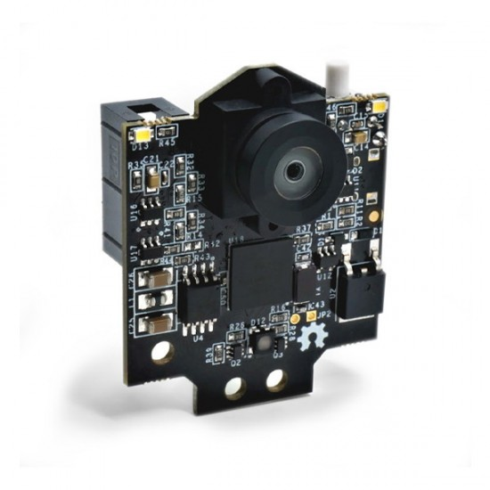
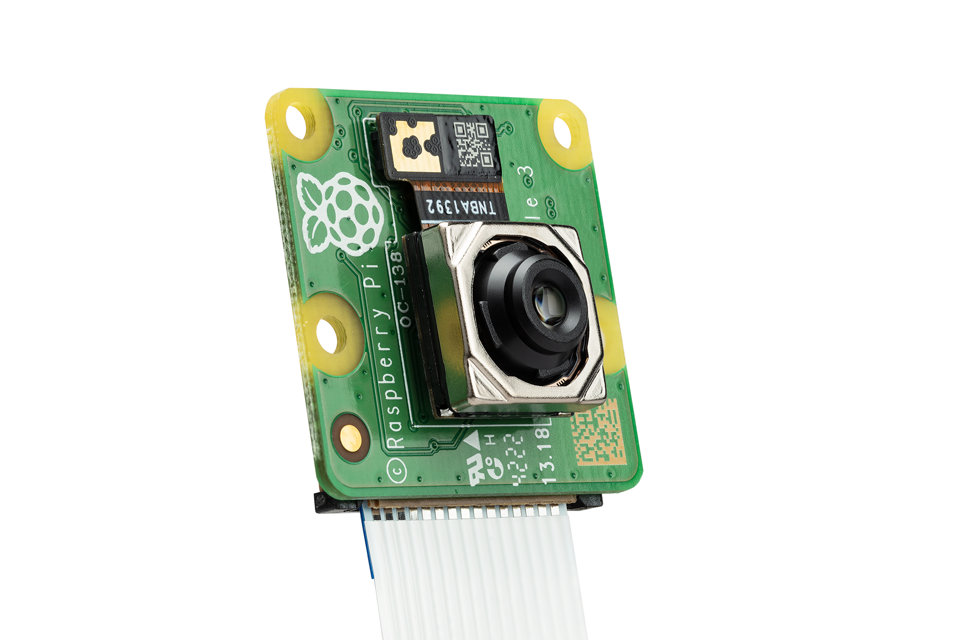

Slide 3
Sakr, Fouad et al. “Machine Learning on Mainstream Microcontrollers.” Sensors (Basel, Switzerland) 20.9 (2020): 2638-. Web.
Pandey, J., Asati, A.R. Lightweight convolutional neural network architecture implementation using TensorFlow lite. Int. j. inf. tecnol. 15, 2489–2498 (2023). https://doi.org/10.1007/s41870-023-01320-9

Slide 4
Die verschiedenen Methoden ausprobieren
Vergleichswerte festlegen und Testmethoden entwickeln
Tests durchführen
Daten auswerten und mehr Literatur finden

